Slide 1
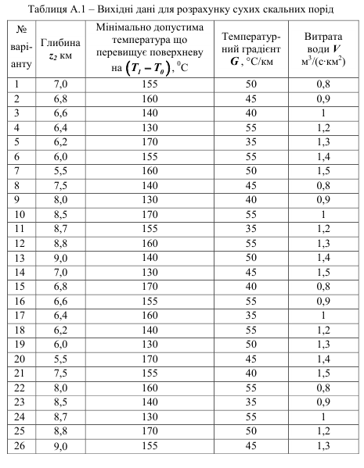
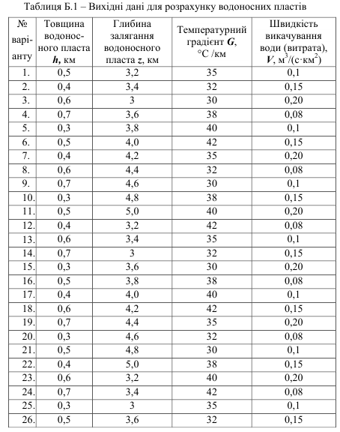
ГЕОТЕРМАЛЬНА ЕНЕРГІЯ (практична)

